Slide 1
Forum group discussion: program merdeka belajar kampus merdeka (MBKM) dalam kegiatan pembelajaran di luar kampus
PROGRAM STUDI PENDIDIKAN MATEMATIKA
SEMESTER GANJIL 2021/2022

Slide 2
TAHAPAN PELAKSANAAN MBKM
1
Sosialisasi Kegiatan MBKM/ PPAM
2
Pendaftaran
Seleksi
3
Implementasi MBKM di tempat Mitra
4
Pengajuan Rekognisi untuk mata kuliah yang sesuai

Slide 3
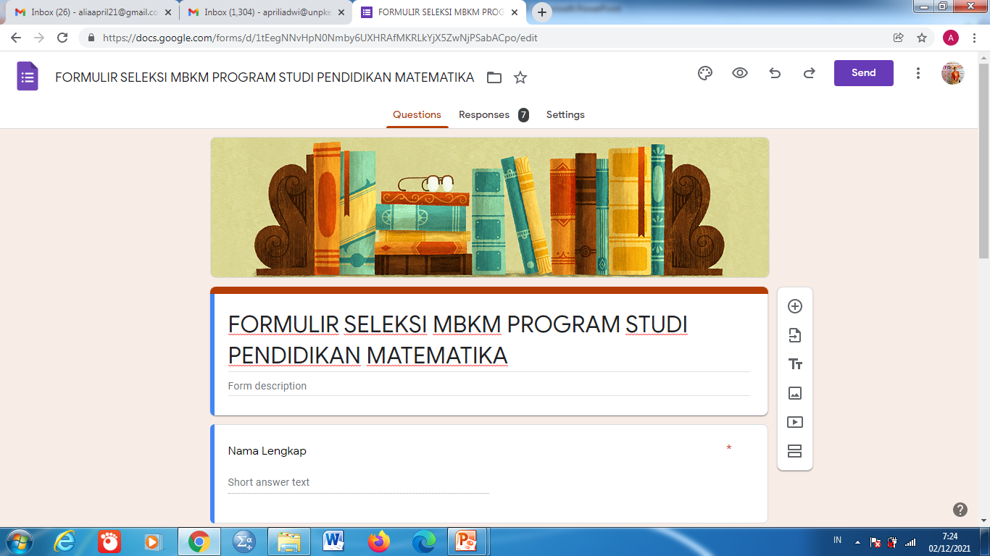

Slide 4
Hasil seleksi PPAM semester ganjil 2021/2022
No | Nama Mahasiswa | NPM | Kegiatan pembelajaran
1 | Qorina Al Aulia Hasna | 18.1.01.05.0033 | Kewirausahaan
2 | Dhea Aldilla Putri | 19.1.01.05.0024 | Kewirausahaan
3 | Warta Sudarmawan | 19.1.01.05.0022 | Kewirausahaan
4 | Jafar Nasrudin | 19.1.01.05.0011 | Mengajar di Sekolah
5 | Ria Octa Vioni | 19.1.01.05.0026 | Mengajar di Sekolah
6 | Birtha Ourella Pratiwi | 19.1.01.05.0001 | Pertukaran Pelajar
7 | Puput Puspita Sari | 19.1.01.05.0019 | Pertukaran Pelajar

Slide 5
Pembimbing masing-masing kegiatan
Mengajar di sekolah:
Dian Devita Yohanie, S.Pd., M.Pd
Achmad Chamami Zulvikri, S.Pd
Kewirausahaan:
Dr. Bambang Agus Sulistyono, M.Si
Feny Eka Nuryanti, M.Pd
Transfer Kredit:
Dr. Aprilia Dwi Handayani, M.Si
Drs. Samijo, M.Pd
Drs. Darsono, M.Kom
Dr. Aan Nurfahrudianto, M.Pd
Novianti, M.Pd

Slide 6
Transfer Kredit / pertukaran Pelajar
Mitra: Program Studi Pendidikan Matematika Universitas Almuslim, Aceh
Mata Kuliah yang ditempuh adalah:
1. Multimedia Pembelajaran (2 sks)
2. Wirausaha Enterpreneurship (2 sks)
3. Matematika Ekonomi (2 sks)
Pelaksanaan: Semester Ganjil 2021/2022
Kegiatan : mengikuti perkuliahan secara daring sesuai dengan jadwal dan arahan dosen pengampu Mata Kuliah masing-masing

Slide 7
REKOGNISI
NO | Nama Mata Kuliah | Rekognisi | Semester
1 | Multimedia Pembelajaran (2 sks) | Multimedia Pembelajaran Matematika (MTK2102, 2 sks) | 5
2 | Wirausaha Enterpreneurship (2 sks) | Manajemen Inovasi (UNP1006, 2 sks) | 5
3 | Matematika Ekonomi (2 sks) | Matematika Ekonomi (MTK2201, 2 sks) | 6

